Slide 1
Možnosti pozicování na webových stránkách
Martin Vrba

Slide 2
display
Block, inline

Slide 3
display: block

Slide 4
display: inline

Slide 5
position
static, relative, fixed, absolute

Slide 6
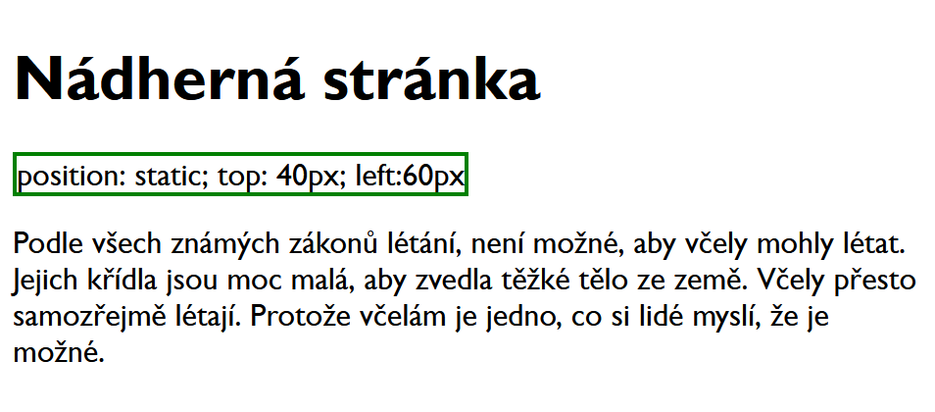
position: static
„defaultní“ pozicování
nemá na něj vliv atributy top, left, ...

Slide 7
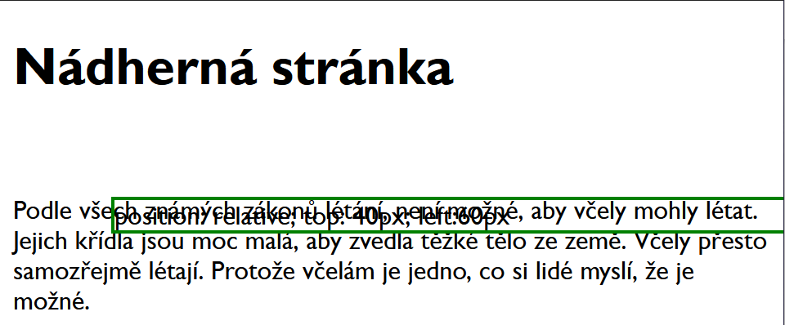
position: relative
změna pozice pomocí top, left, right, bottom
relativní vůči původní pozici (static)

Slide 8
position: fixed

Slide 9
position: absolute

Slide 10
float

Slide 11
float

Slide 12
Zdroje
https://www.w3schools.com/css/css_positioning.asp
https://www.jakpsatweb.cz/css/css-pozicovani.html
ukázka position:sticky https://www.w3schools.com/css/tryit.asp?filename=trycss_position_sticky

